Slide 1

FIPLY
Fitnessplan 4 You

Slide 2

Die Dicke Gesellschaft

Slide 3

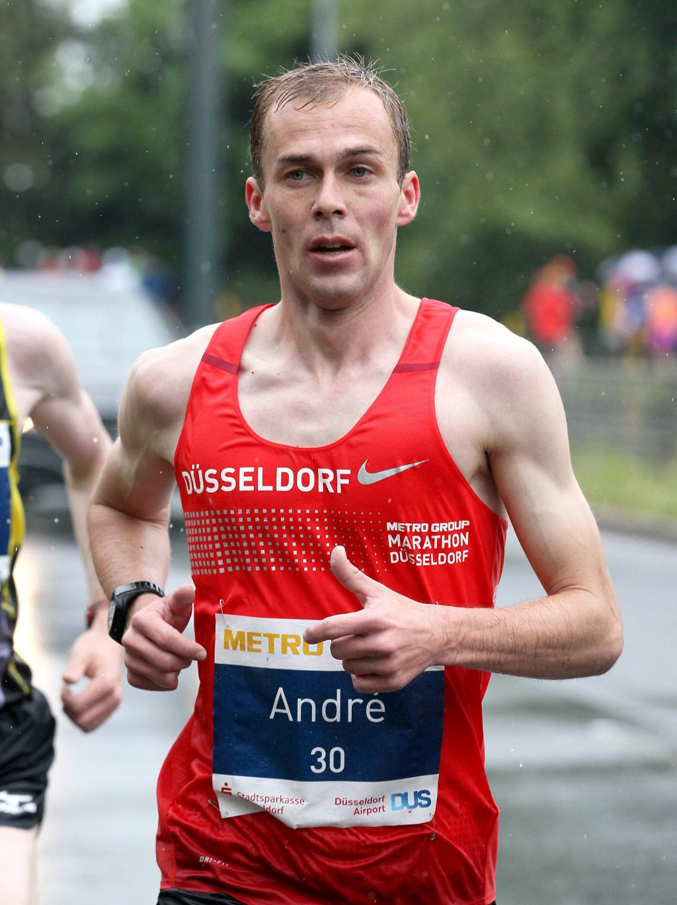

Slide 4



Slide 5



Slide 6

Was ist FIPLY?

Slide 7

Was Ist fiply?
- Schneller Einstieg
- Personalisierter Fitnessplans
Muskelaufbau
Abnehmen/Gesundheit
Maximalkrafttraining
- Abwechslungsreiches Training
- Integrierter Trainingsassistent

Slide 8
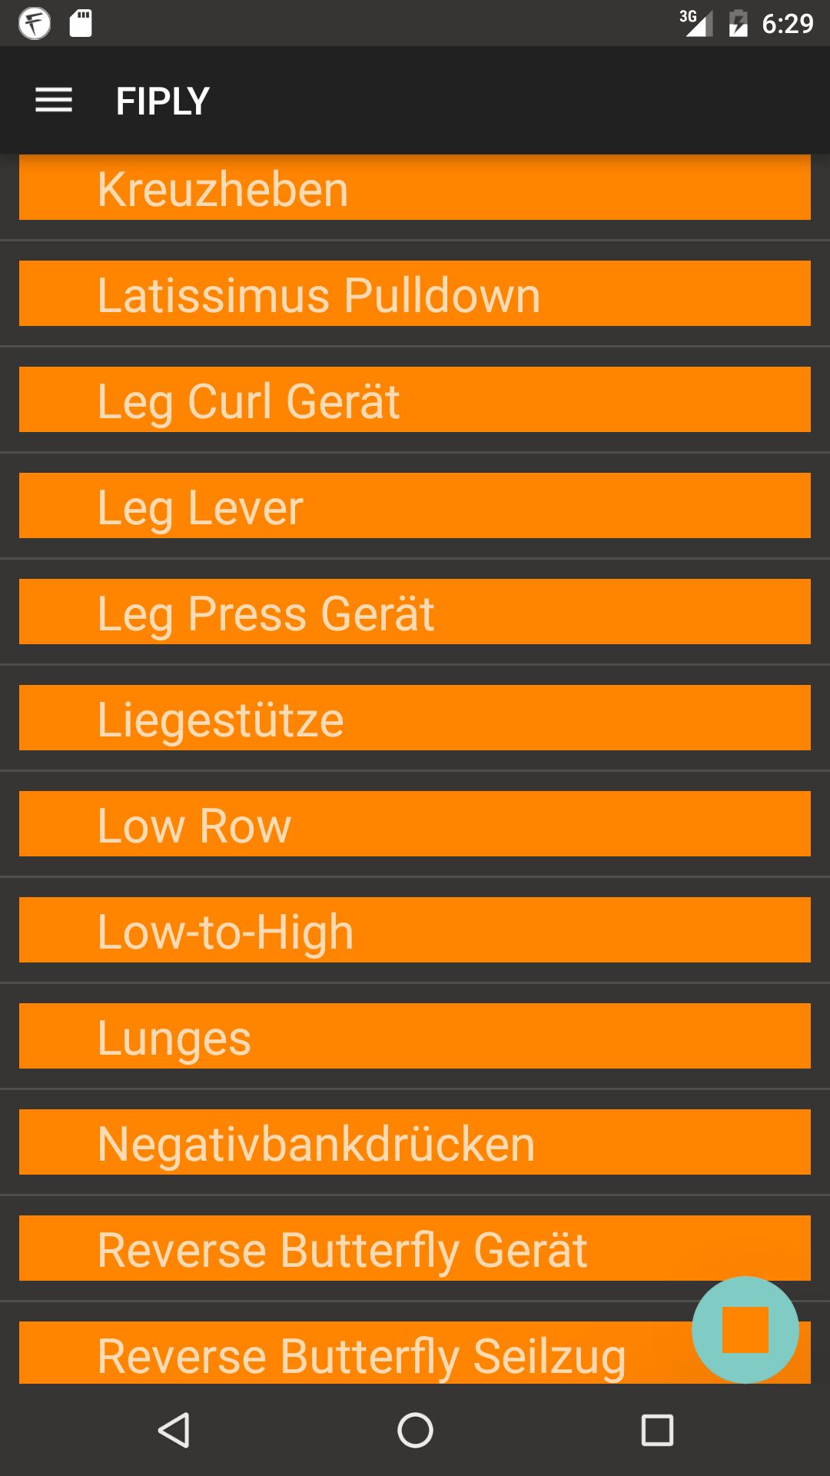
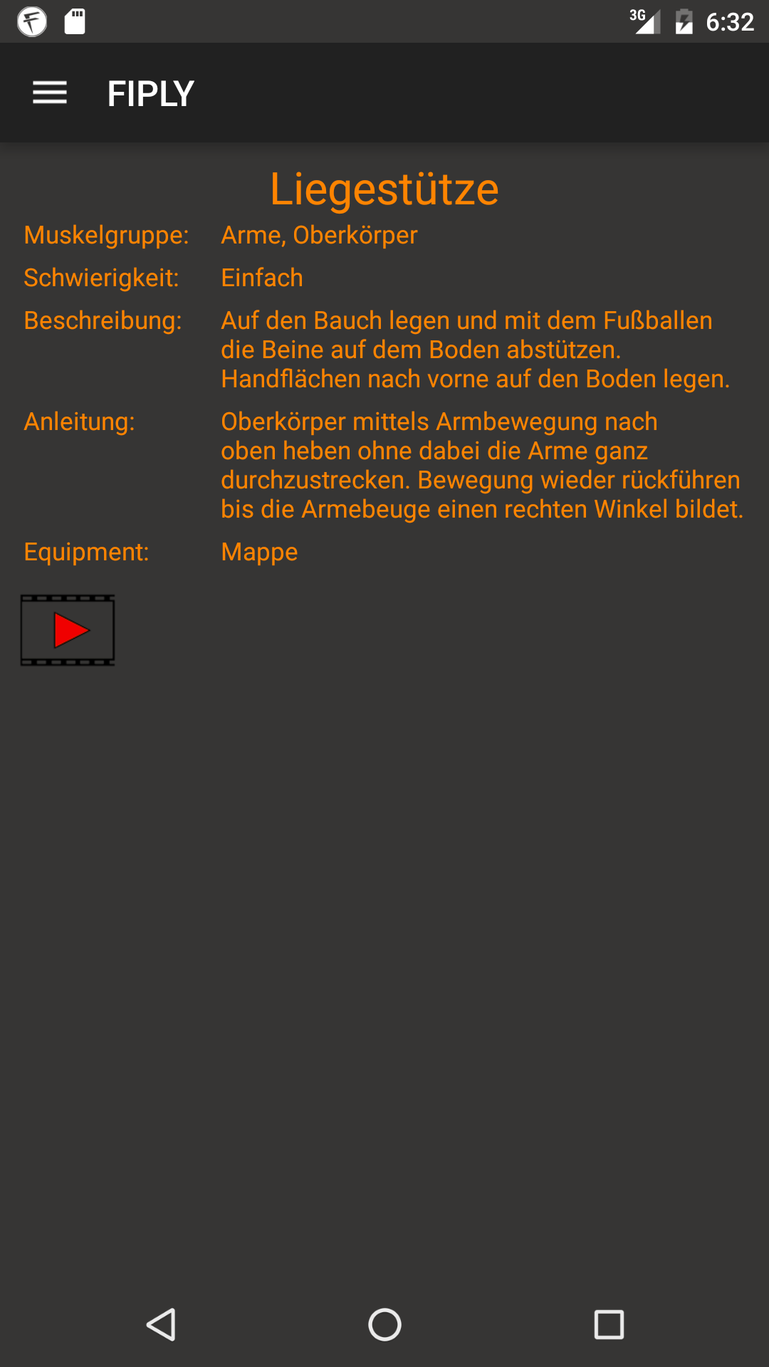
Übungskatalog

Slide 10

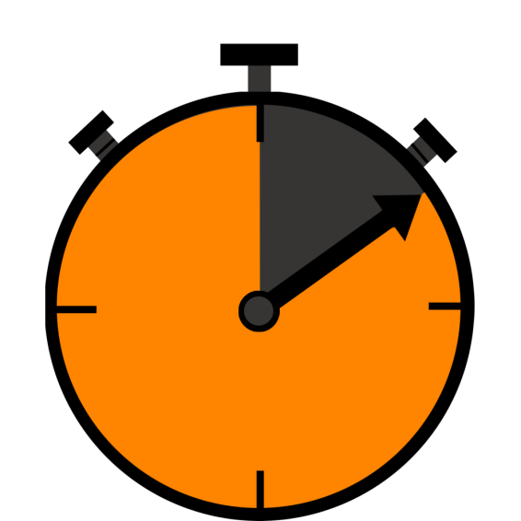
Benutzer unterstützen
Übungsübersicht
Tools
Stoppuhr
Countdown
Musik, aber wie?

Slide 11
Einlesen der Musik: Erster Ansatz
Durchsuchen des Musik-Ordners
Bei jedem Gerät anders
Downloads usw. werden nicht beachtet

Slide 12
Einlesen der Musik: Zweiter Ansatz
Durchsuchen des Android Mediastores
Findet alle Dateien
Findet eventuell ungewolltes
Wie löst man dieses Problem?

Slide 13

Playlists
Nur gewollte Audiodateien
Mehrere Playlists
Nahtlos integriert
Schneller Wechsel

Slide 14
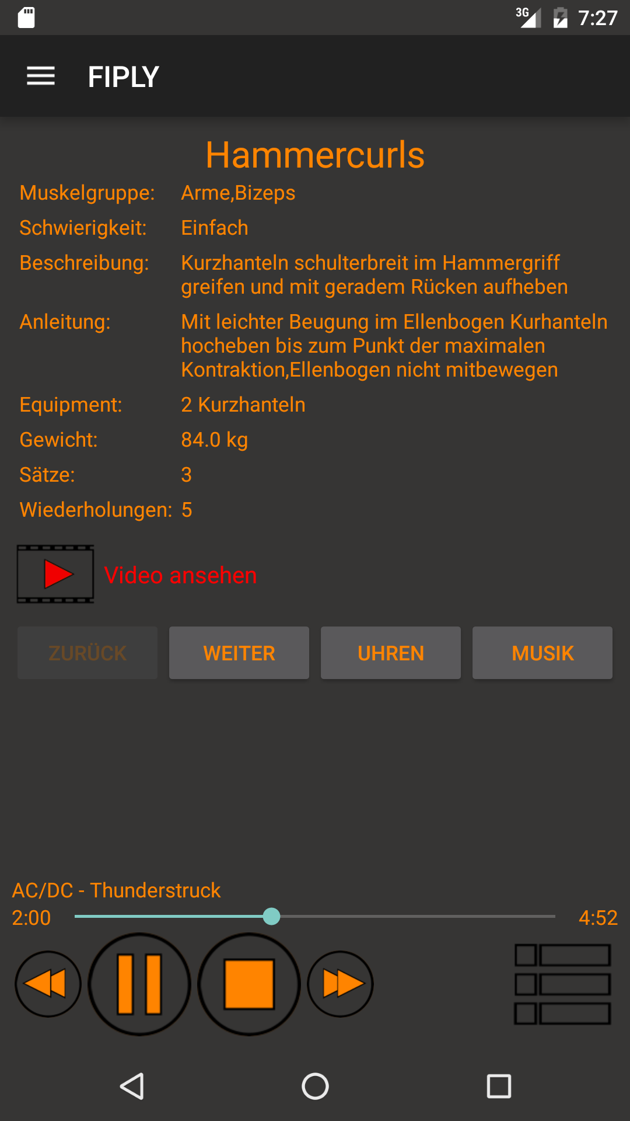
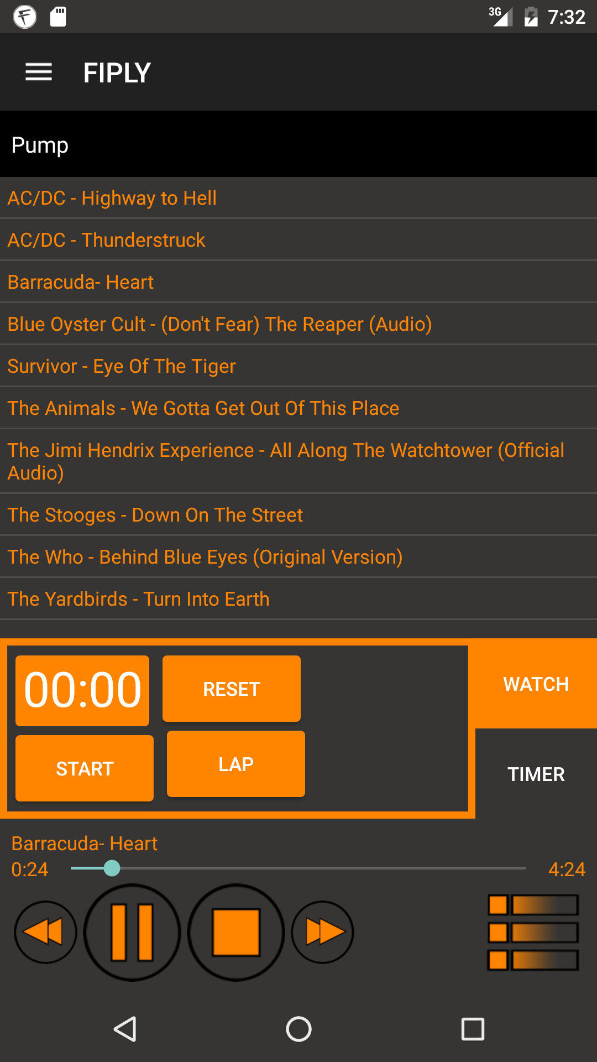
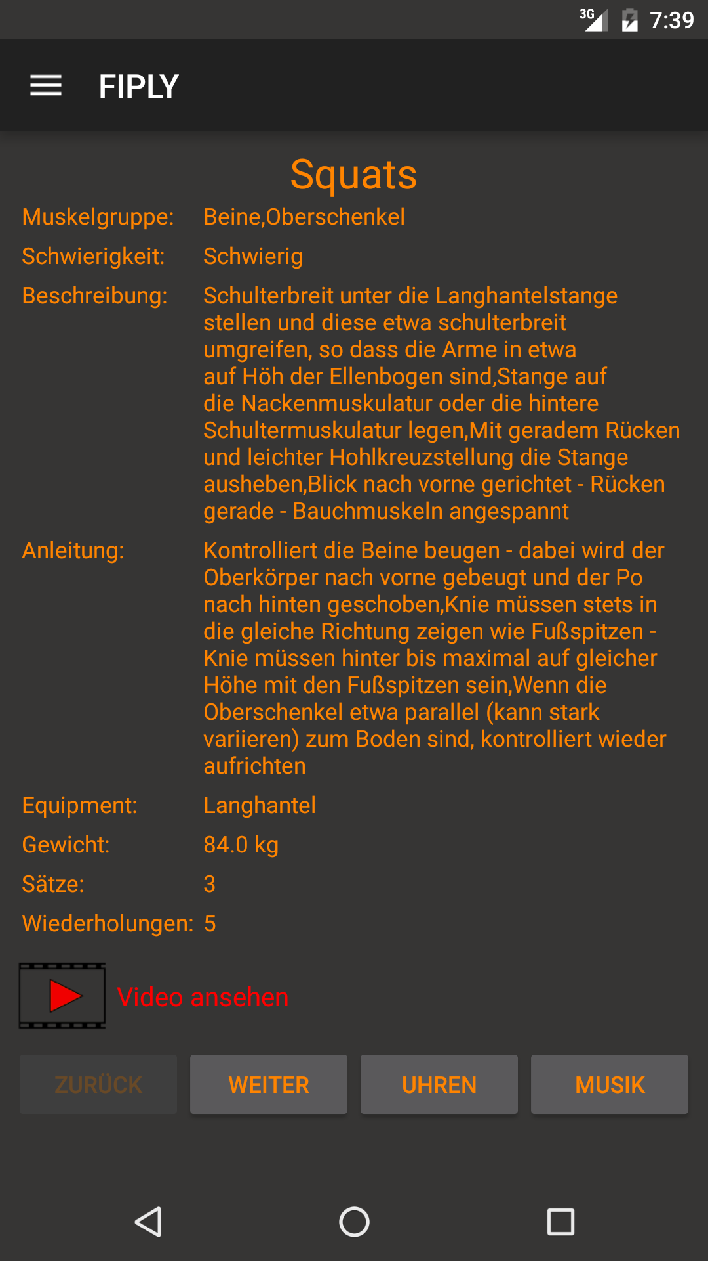
Trainingsassistent

Slide 15
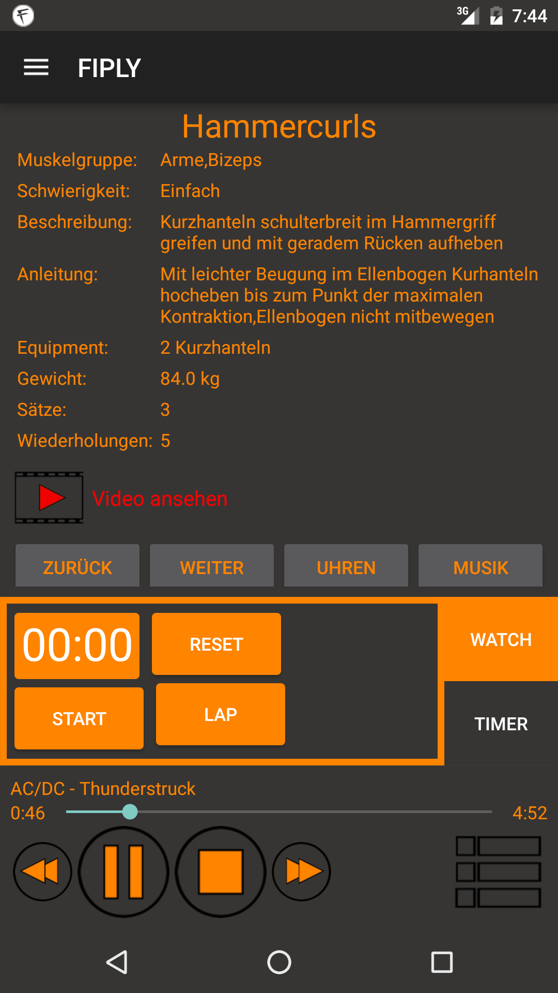
tRAININGSASSISTENT
- Trainingsübersicht
Stoppuhr
Countdown
- Anpassbares Layout
- Musikplayer
Notes:
15

Slide 16
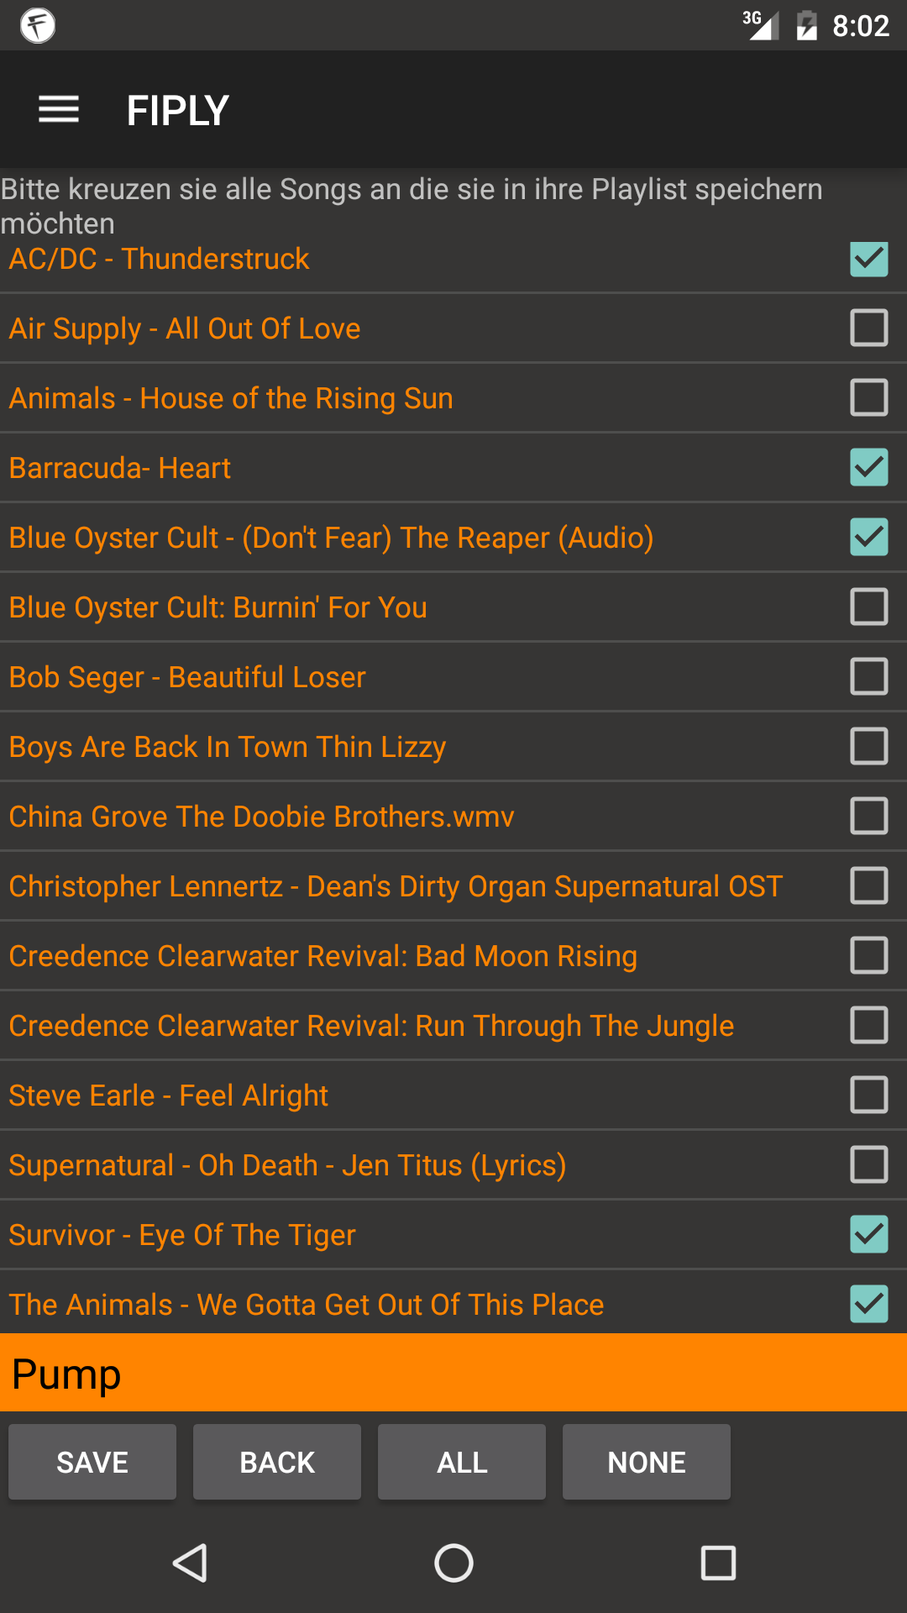
tRAININGSASSISTENT
- Playlisten
Ändern
Speichern
Notes:
16

Slide 17

Der TrainingsPlan
Das Problem:
KEIN ALGORITHMUS
- Der Algorithmus für das Generieren wurde in Zusammenarbeit mit dem Fitnessconsultant evaluiert
- Durch Tags werden die Übungen dem Plan zugeordnet

Slide 18
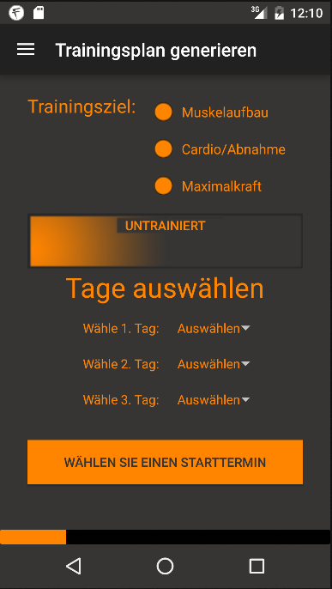
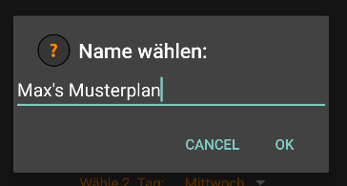
Der TraininGSPLAN
- Formular ausfüllen
Trainingsziel
Körperbau
Trainingstage auswählen
Starttermin festlegen
Planname eingeben

Slide 19
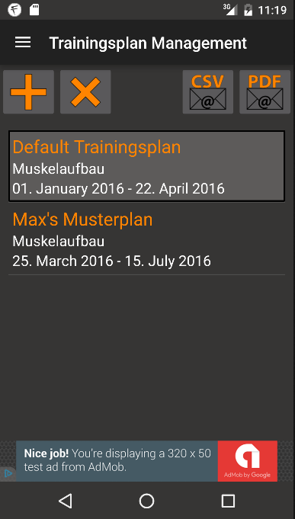
Der Trainingsplan
Mehrere Trainingspläne verwaltbar
Trainingsplan exportieren:
CSV
PDF

Slide 20
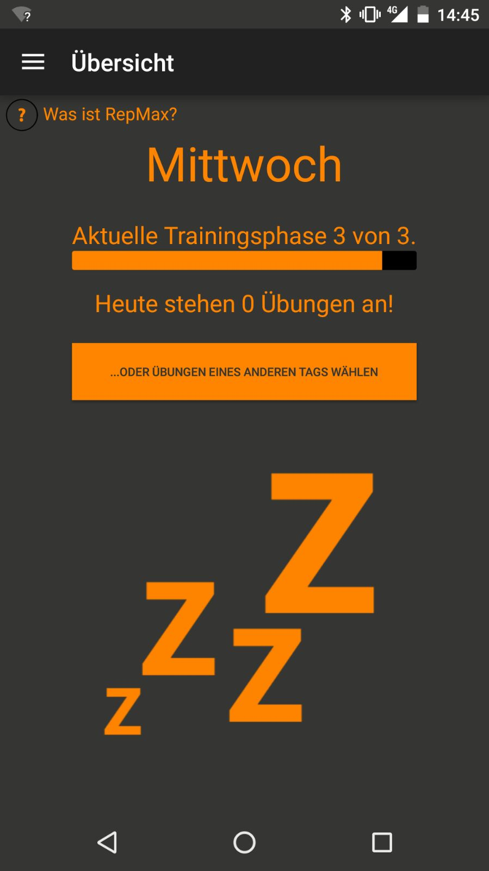
Training
Übungen werden aus der Datenbank gelesen

Slide 21
Technische Details
Welche Plattform?
Android
Herausforderungen
Algorithmus zur Generierung
Usermanagement & Statistik
Auffinden der Musikdateien
Playlistfunktion

Slide 22




Verwendete Technologien

Slide 23
Danke Für eure Aufmerksamkeit
Eine Diplomarbeit im Rahmen der Reifeprüfung
an der
HTL Leonding

